Slide 1
Бережливые проекты в образовании: кому и зачем они нужны?
Государственное бюджетное профессиональное образования учреждение
«Челябинский государственный колледж индустрии питания и торговли»
Круглый стол в рамках областного конкурса профессионального мастерства по УГС 43.00.00 «Сервис и туризм»
категория Мастера производственного обучения
31 марта 2022
2022

Slide 2
Бережливые технологии в образовательных организациях –это технологии, которые повышают качество образования с минимальными затратами
Основной задачей бережливых технологий является оптимизация любого процесса как производственного, управленческого, так и образовательного, благодаря выявлению и устранению потерь
Задачи бережливых технологий в образовании:
1
Определить модель поведения родителей, учеников и преподавателей при использовании образовательных ресурсов
2
Сформировать понимание важности оптимизации учебного процесса
3
Повысить мотивацию к использованию бережливых технологий

Slide 3
Потери при оказании образовательных услуг
Запасы: устаревшие базы данных, незавершенная работа
Лишнее передвижение: неудобная организация рабочего пространства
Лишнее перемещение: неэффективность систем коммуникации, неудобство интерфейса
Дефекты: ошибки в данных, некорректные инструкции и требования
Перепроизводство: подготовка лишних документов, выполнение работы, не создающей ценности
Излишняя сложность процессов: копирование выполняемые функций, нечеткие должностные инструкции, лишние маневры процессов
Ожидание: административные барьеры, длительные принятия решений
Потери готового продукта: отчисление студентов, неполучение обучающимися документа об образовании

Slide 4
Инструменты бережливого производства применительно к образовательному процессу
стандартизация
организация рабочего пространства (5S)
визуализация
канбан
(доска задач)

Slide 5
Преимущества применения бережливых технологий
– улучшение образовательного процесса, оптимизация работы
– повышение трудоспособности сотрудников и сохранение человеческих ресурсов
– повышение эффективности всей деятельности в образовательной организации
– повышение качество образования
– обеспечение стандартизации и визуализации учебного процесса
– сокращение временных и финансовых потерь

Slide 6
Проблемы при внедрении бережливых технологий
Работа сотрудников организована неправильно
Устаревание информации
Неправильно составленные инструкции и требования к сотрудникам
Подготовка лишних документов
Усложнение основных и вспомогательных процессов
Излишний «бюрократизм»

Slide 7
«Бережливые» изменения
Ресурс развития

Slide 8
Оптимизация процесса подготовки к сдаче студентами демонстрационного экзамена по компетенции 34 Поварское дело в Коркинском филиале ГБПОУ «ЧГКИПИТ»
Государственное бюджетное профессиональное образования учреждение
«Челябинский государственный колледж индустрии питания и торговли»
Круглый стол в рамках областного конкурса профессионального мастерства по УГС 43.00.00 «Сервис и туризм»
категория Мастера производственного обучения
31 марта 2022
2022

Slide 9
Демонстрационный экзамен – форма оценки соответствия уровня знаний, умений, навыков студентов и выпускников, осваивающих программы подготовки квалифицированных рабочих, служащих, специалистов среднего звена, позволяющих вести профессиональную деятельность в определенной сфере и (или) выполнять работу по конкретным профессии или специальности в соответствии со стандартами Ворлдскиллс Россия
ВКР – это выпускная квалификационная работа студента, представляющая собой исследование научного характера, проводимое в узких рамках определенной темы. В зависимости от специализации выпускника она может быть выполнена в виде проектно-аналитического или теоретического труда
ДЭ + ВКР = ГИА
Государственная итоговая аттестация (ГИА) – форма оценки степени и уровня освоения обучающимися образовательных программ, имеющих государственную аккредитацию.

Slide 10
Демонстрационный экзамен
Временные затраты
Материальные затраты
Психоэмоциональные затраты

Slide 11
Причины, снижающие результаты демонстрационного экзамена
1
низкий уровень психоэмоциональной подготовки студентов
нарушение технологической последовательности выполнения трудовых операций при выполнении заданий демонстрационного экзамена по КОД
2
3
увеличение времени на подачу блюд и нарушение требований санитарии и гигиены
4
неподготовленность материально-технической базы филиала

Slide 12
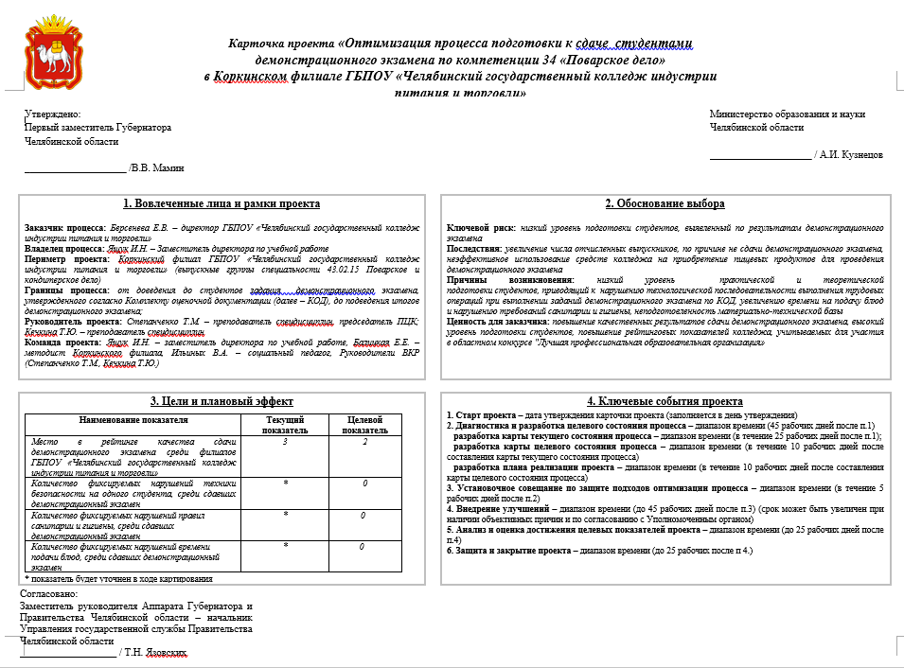

Slide 13
КАРТА ТЕКУЩЕГО СОСТОЯНИЯ ПРОЦЕССА
ВХОД ПРОЦЕССА
ознакомление руководителей ВКР и студентов с заданиями демонстрационного экзамена
ДЕЙСТВИЕ 1
самостоятельный подбор студентами блюд и составление технологических карт
декабрь
январь - февраль
ДЭ
ДЕЙСТВИЕ 2
раз в неделю отработка процесса приготовления блюд в течение апреля и мая
март - май

Slide 14
КАРТА ЦЕЛЕВОГО СОСТОЯНИЯ ПРОЦЕССА
ознакомление руководителей ВКР и студентов с заданиями демонстрационного экзамена и выбор блюд с составлением сопутствующей документации на практических работах
корректировки в рабочие программы модулей, изучаемых на четвертом курсе
проведение лабораторных работ по образцу демонстрационного экзамена
составление буклета для студентов с перечнем базовых правил техники безопасности и санитарии/ гигиены, по которым производится экспертная оценка на демонстрационном экзамене
создание буклета для студентов с описанием методик борьбы со стрессовыми состояниями и паническими атаками
организация на базе Коркинского филиала рабочих мест для отработки навыков к сдаче демонстрационного экзамена
ДЭ
Рынок труда

Slide 15
Показатели планового эффекта от реализации проекта
Наименование показателя | Текущий показатель | Целевой показатель
Место в рейтинге качества сдачи демонстрационного экзамена среди филиалов ГБПОУ «Челябинский государственный колледж индустрии питания и торговли» | 3 | 2
Количество фиксируемых нарушений техники безопасности на одного студента, среди сдавших демонстрационный экзамен | * | 0
Количество фиксируемых нарушений правил санитарии и гигиены, среди сдавших демонстрационный экзамен | * | 0
Количество фиксируемых нарушений времени подачи блюд, среди сдавших демонстрационный экзамен | * | 0

